Slide 1
Тестирование
Работу выполнила Морозова Наталья Терентьевна, учитель русского языка и литературы МБОУ «Павловская СОШ» Павловского района Алтайского края

Slide 2
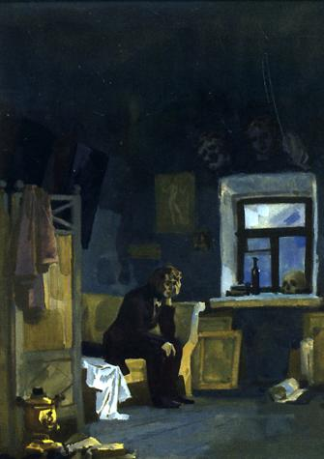
Вопрос №1
В основе цикла петербургских повестей лежит:
А). общий для всех повестей внутренний конфликт героя;
Б). конфликт человека и общества;
В). конфликт между героями.

Slide 3
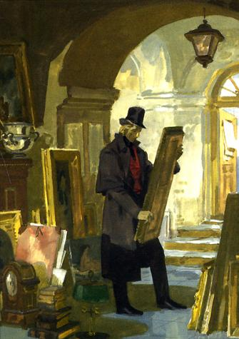
Вопрос №2
Проблема, поставленная в повести «Портрет»:
А). место искусства в жизни общества;
Б). назначение искусства;
В). трудная судьба художника.

Slide 4
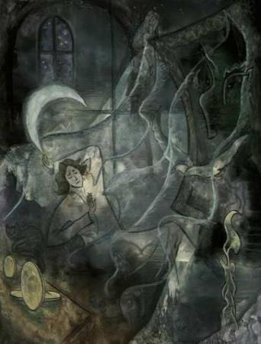
Вопрос №3
Рассказ о двух художниках построен по принципу:
А). антитезы;
Б). гиперболы;
В). типизации.

Slide 5
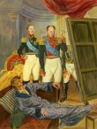
Вопрос №4
Трагедия художника Чарткова заключается:
А).в непонимании обществом его творчества;
Б). в бедности и одиночестве;
В). в отказе от творчества.

Slide 6
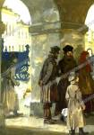
Вопрос №5
По мнению Гоголя, «девятнадцатый век давно уже приобрёл скучную Физиономию..» :
А). министра;
Б). банкира;
В). художника.

Slide 7
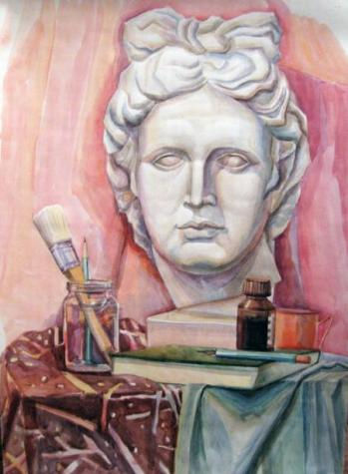
Вопрос №6
В предложении: «Высокая кисть художника выказывалась в нём очевидно» - использована:
А). метафора;
Б). аллегория;
В). гипербола.

Slide 8
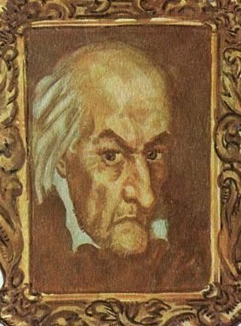
Вопрос №7
Портрет ростовщика является олицетворением:
А). любви;
Б). добра;
В). зла.

Slide 9
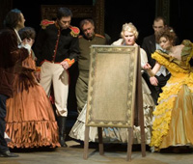
Вопрос №8
Художник, написавший портрет ростовщика:
А). получил признание;
Б). раскаялся в содеянном, стал монахом;
В). став богатым, утратил талант.

Slide 10
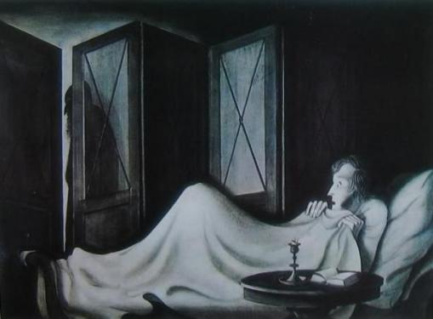
Вопрос №9
Повествование во второй части повести:
А). последовательное;
Б). ретроспективное;
В). рамочное.

Slide 11
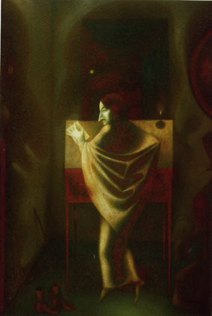
Вопрос №10
Слова: «Ибо для успокоения и примирения всех нисходит в мир высокое созданье искусства» - произносит:
А). художник Чартков;
Б). художник Б.;
В). отец художника.

Slide 12
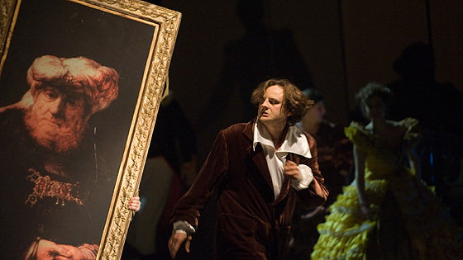
Проверь себя. (Ответы)
- Б 6. - А
- Б 7. - В
- А 8. - Б
В 9. - В
Б 10. - В

Slide 13
Используемая литература и Интернет-ресурсы
http://imagencpd.aut.org/4DPict?file=20&rec=25.078&field=2- Ростовщики
http://www.gnozis.info/files/images/k6.preview.jpg- Иванов Явление Христа народу
http://s54.radikal.ru/i143/1103/ba/fa3a8121453b.jpg- Рембрандт. Ростовщик
4. Е.Ю.Липина. Тесты к учебникам-хрестоматиям
под редакцией Т.Ф.Курдюмовой. Литература 5-9
классы. Издательство «Дрофа», Москва, 2007

